Slide 1
An intelligent assessment method of criminal psychological attribution based on unbalance data
文章概述：
这篇文章是关于一种基于不平衡数据的犯罪心理归因智能评估方法的研究。文章提出了一种改进的平衡TF-区分IDF方法（B-TF-dIDF）和构建了一个混合网络模型，该模型结合了注意力机制，用于融合数值和文本特征，以提高分类的准确性
1

Slide 2
研究内容
文章主要贡献和创新点：
B-TF-dIDF方法：提出了一种新的统计方法，通过在数值特征提取中加入平衡元素和区分元素，减少类别不平衡的影响。
混合网络模型：构建了一个包含长短期记忆网络（LSTM）和卷积神经网络（CNN）的混合模型，用于提取犯罪文本的语义特征。
注意力机制：使用空间注意力机制提高CNN在特征图上评估不同特征权重的能力，并使用自注意力进一步优化混合特征。
实验验证：通过构建一个带有真实案例标签的犯罪数据集进行测试，实验结果表明所提出的方法在多个评估指标上优于其他相关方法，尤其是在微观和宏观层面上，少数样本的F1值提高了6%-8%，表明该方法能够减少类别不平衡的影响。
2

Slide 3
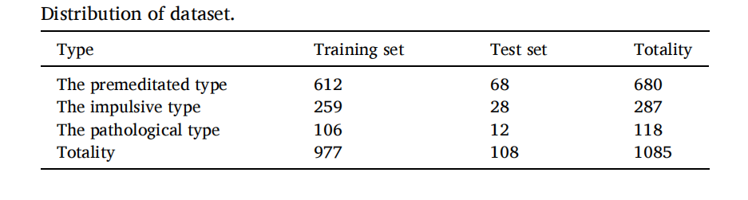
归因分析被用来将犯罪者的心理归因分为三种类型：
预谋型（The premeditated type）：犯罪行为是经过深思熟虑、有计划的。
冲动型（The impulsive type）：犯罪行为是突发的、没有预先计划的，通常与情绪反应有关。
病理型（The pathological type）：犯罪行为与心理健康问题有关，如精神障碍或其他病理状态。
本文构建了一种基于犯罪事实对暴力行为进行归因分析的智能评估方法。奖项来自《中国裁判文书网》，选择“判断决定”的内容作为归因分析的实验数据，可以详细描述暴力犯罪的过程。我们选择了2018年至2021年的暴力病例，下载了1085条数据，形成了实验数据集。数据集的总字符为110258，最大大小为1248个字符，最小大小为28。然后，根据巴尔塔特提出的三种广义攻击类型，犯罪心理学家将犯罪事实的标签标记为三种类型：预谋类型、冲动类型和病理类型。该分类是由一个由7名专家组成的犯罪心理学家小组进行判断的。

Slide 4
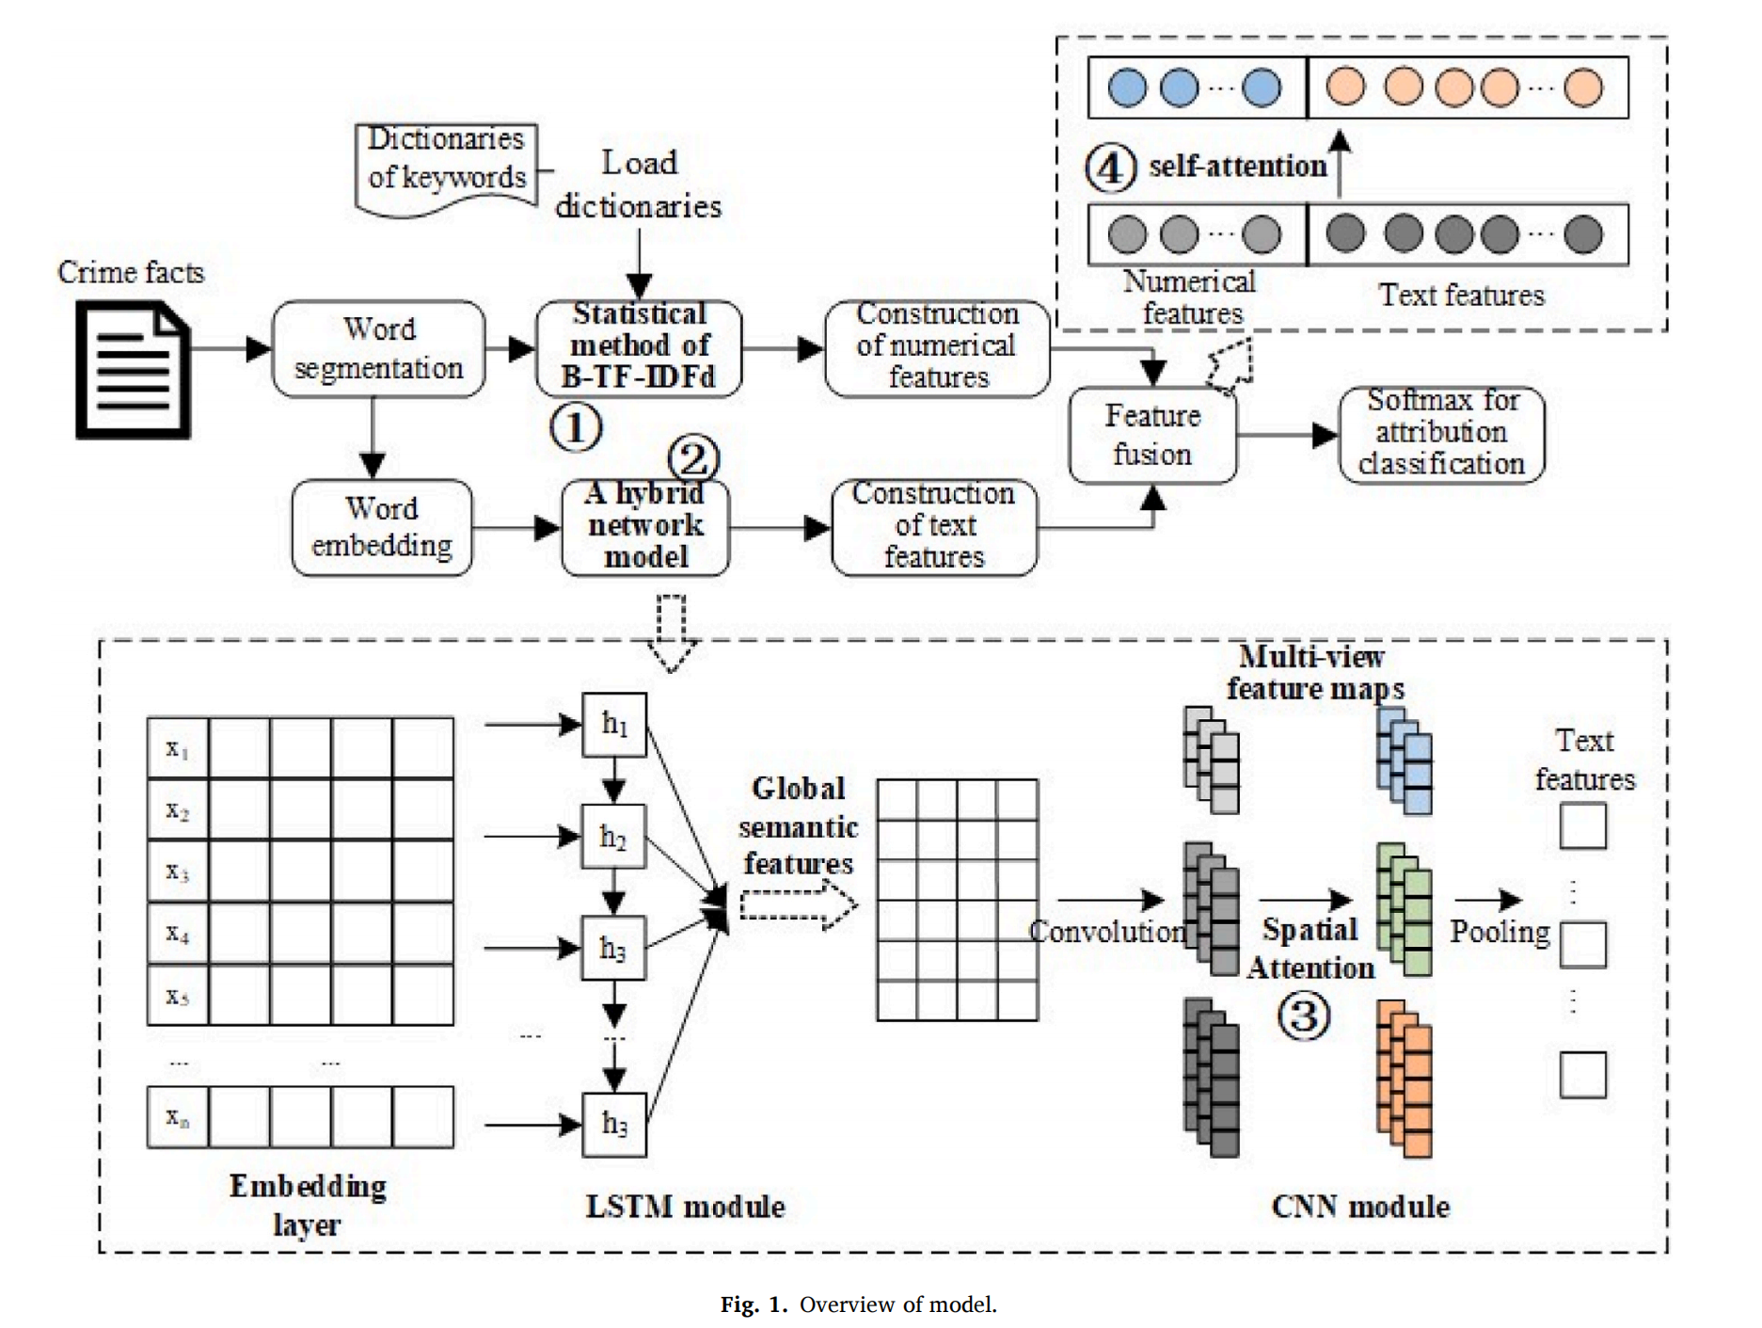
研究内容
总体模型
4
Notes:
我们将双过程框架用于在线评论上下文中，以深入了解人们如何处理伪评论文本特征的机制。

Slide 5
文章关键点
归因理论：归因理论由Heider提出，用于解释个体如何将环境变化归因于特定的原因。在犯罪心理学中，归因理论被用来分析犯罪者的行为，以识别导致暴力行为的深层因素。
犯罪心理归因分析：文章讨论了如何通过问卷、量表、自我评估和自我呈现等方法进行犯罪归因分析。这些方法有助于从多维度综合分析，识别导致暴力行为的主观和客观因素。
机器学习在犯罪研究中的应用：文章提到了机器学习（ML）算法在研究犯罪风险因素与犯罪行为之间关系方面的应用。这些方法可以帮助识别影响犯罪归因的因素，但需要预先设定风险因素。
深度学习在犯罪趋势预测中的应用：深度学习（DL）也被用于预测犯罪趋势。例如，使用DL模型可以预测即将发生的犯罪行为，这有助于预防和干预。

Slide 6
文章关键点
5.文本分类在犯罪分析中的应用：深度学习还被广泛应用于文本分类任务，如指控预测、情感分类等。在犯罪心理学中，文本分类可以帮助分析犯罪事实的描述，从而进行更准确的归因分析。
6.智能评估方法：文章提出了一种基于不平衡数据的智能评估方法，该方法结合了数值特征和文本特征，使用B-TF-dIDF方法和混合网络模型（包括LSTM和CNN），以及注意力机制来提高分类的准确性。
7.实验验证：通过构建一个带有真实案例标签的犯罪数据集，文章验证了所提出方法的有效性。实验结果表明，该方法在减少类别不平衡的影响方面表现良好，特别是在提高少数样本的F1值方面。
8.科学依据：通过分析犯罪者的暴力行为，研究提供了制定分级矫正措施的科学依据。这有助于对不同类型的犯罪者进行个性化的风险评估和矫正教育。

Slide 7
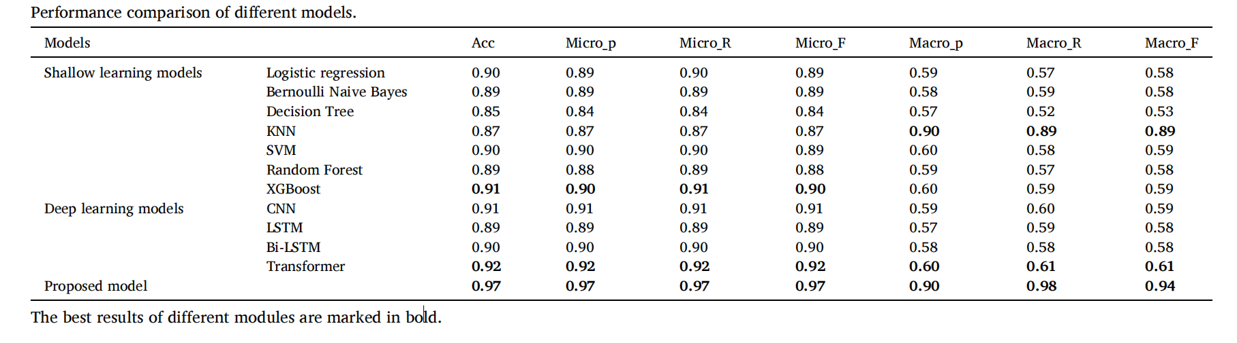
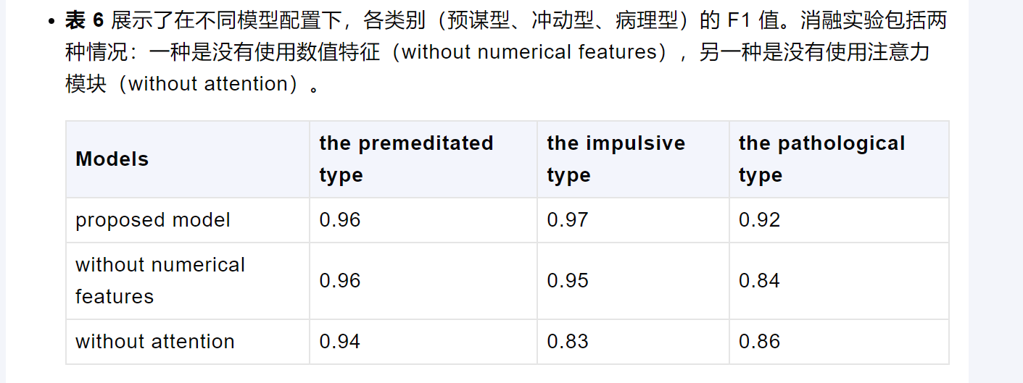
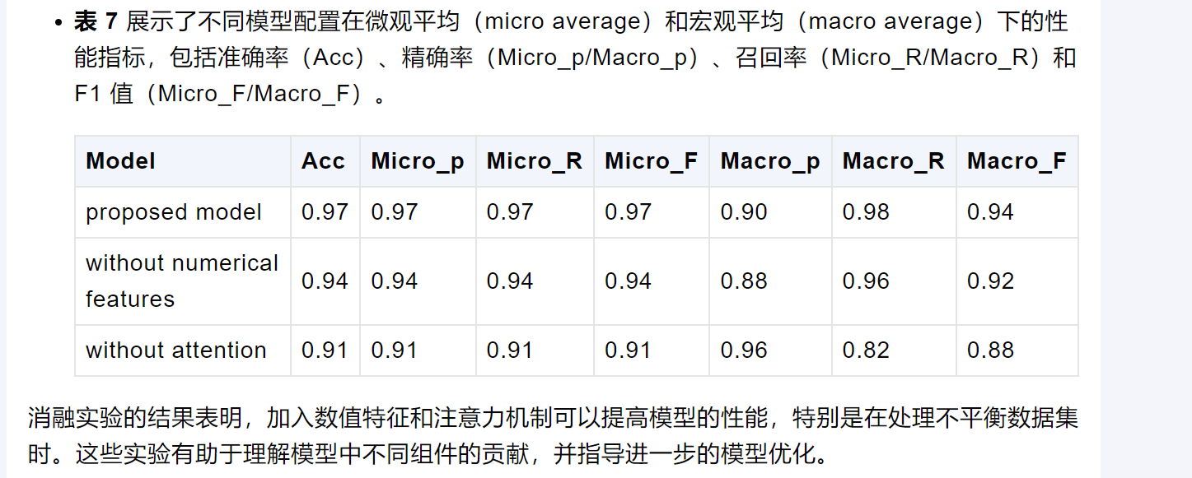
研究内容
实验结果：

